Slide 1
TIẾNG VIỆT 1
Tập 1
Tuần 7
Bài 39: Ôn tập

Slide 2

Khởi động

Slide 3
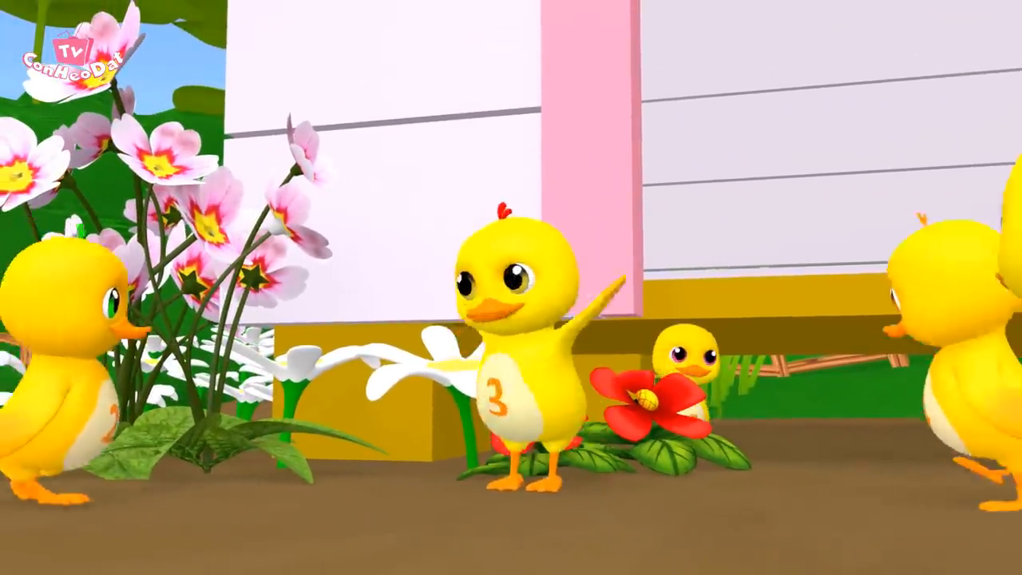
Bài hát: Một con vịt

Slide 4


Bài 39: Ôn tập

Slide 5
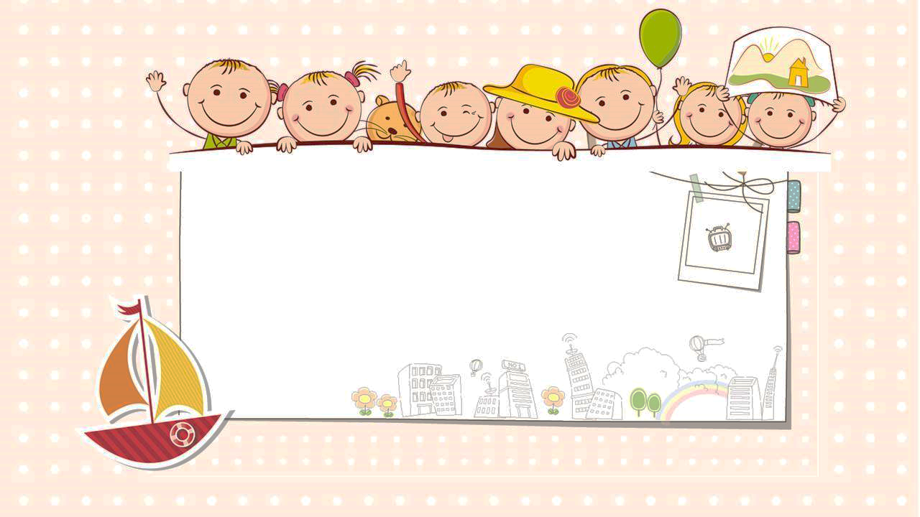
1. Tập đọc

Slide 6
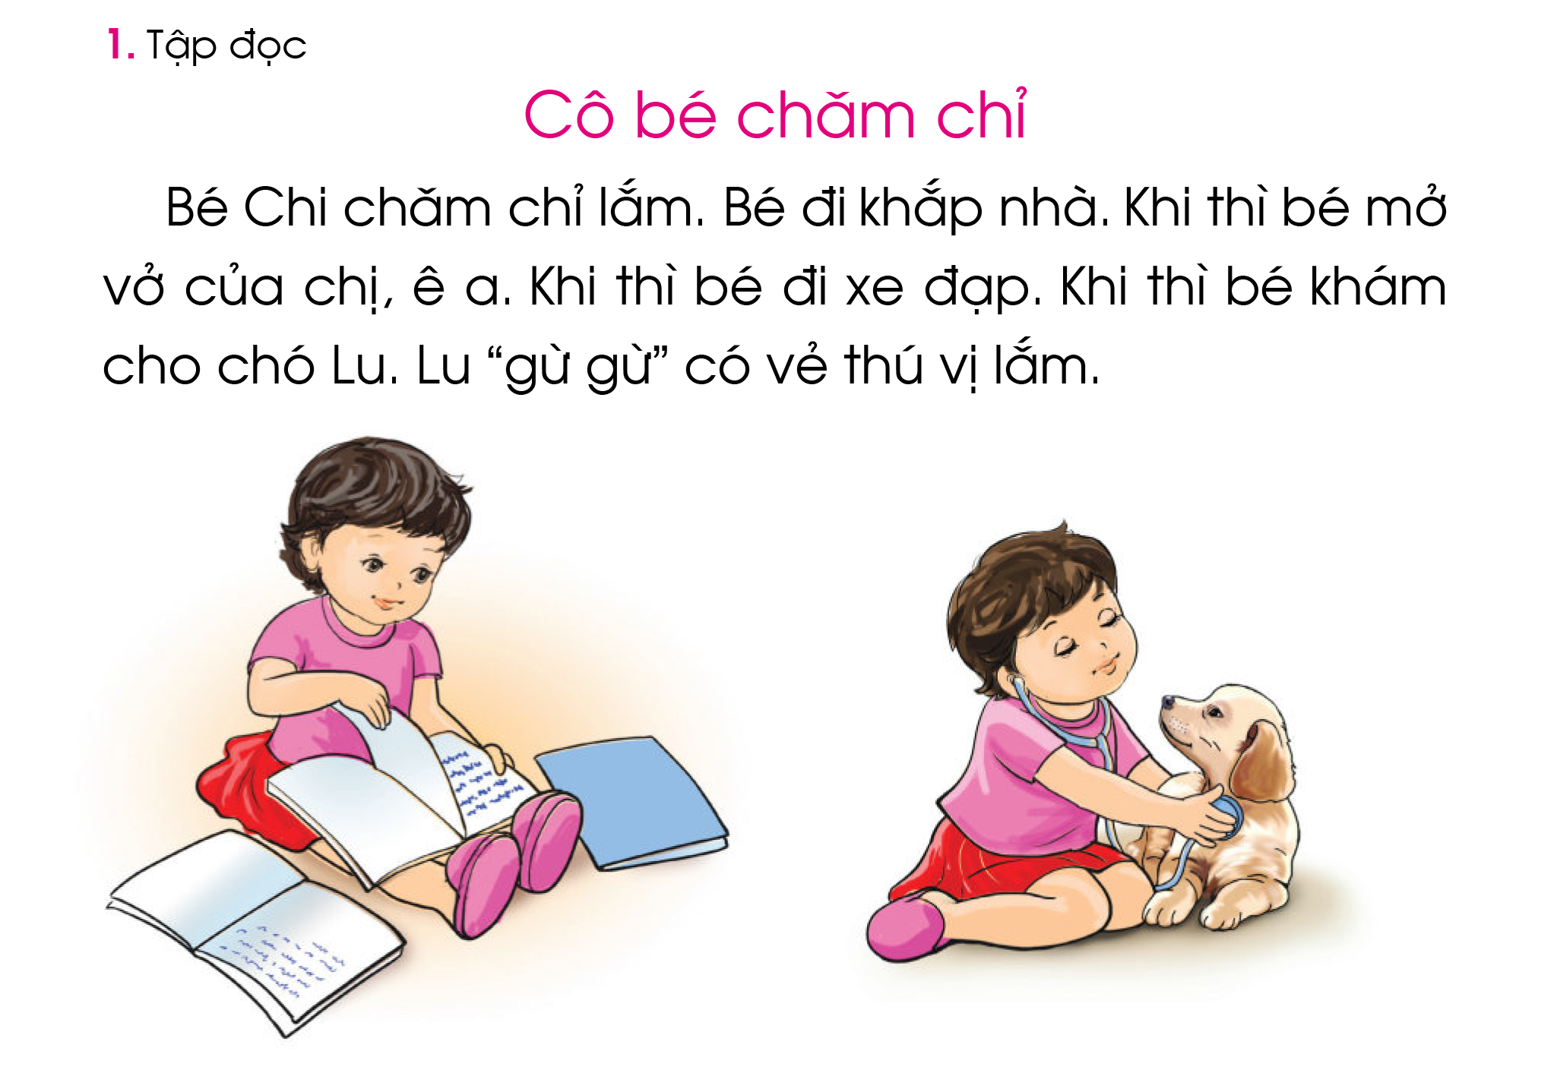

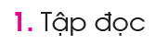

Slide 7
1
2
1
3
2
4
5
6

Slide 8
2. Tìm hiểu bài

Slide 9
Hướng dẫn thực hiện trò chơi:
Ai tinh mắt?
Luật chơi: cả lớp cùng tham gia chơi bằng hình thức giơ tay trả lời các câu hỏi tìm hiểu bài đọc. Sau khi gv đọc câu hỏi và rung chuông, bạn nào giơ tay nhanh nhất sẽ được mời trả lời câu hỏi, đáp đúng nhận được phần thưởng.
Cách thực hiện:
Click vào màn hình: lần lượt hiện Tên trò chơi, bài đọc (để hs dễ quan sát trả lời câu hỏi), các câu hỏi.
Click vào câu hỏi: lần 1-hiện đáp án, click lần 2- biến mất.
Câu 5: click vào khung màu đáp án sẽ hiện trên khung.
Kết thúc trò chơi Click vào bài đọc: Câu hỏi biến mất. HS đọc lại bài 1 lần nữa.

Slide 10




Trò chơi:
Ai tinh mắt?
Bé Chi chăm chỉ thế nào?
Tìm trong bài:
b) 1 tiếng có vần ap
Tìm trong bài:
c) 2 tiếng có vần ăm
Tìm trong bài:
a) 1 tiếng có vần am
Tìm trong bài:
d) 1 tiếng có vần ăp
Bé đi khắp nhà
mở vở đọc ê a
đi xe đạp
khám bệnh cho chó Lu

Slide 11
3. Tập chép

Slide 12
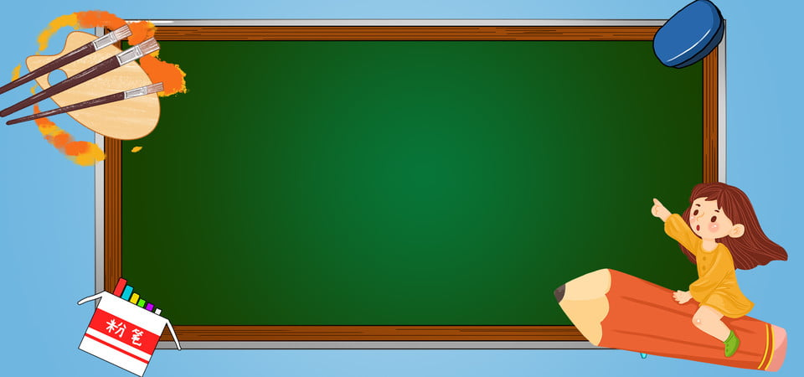
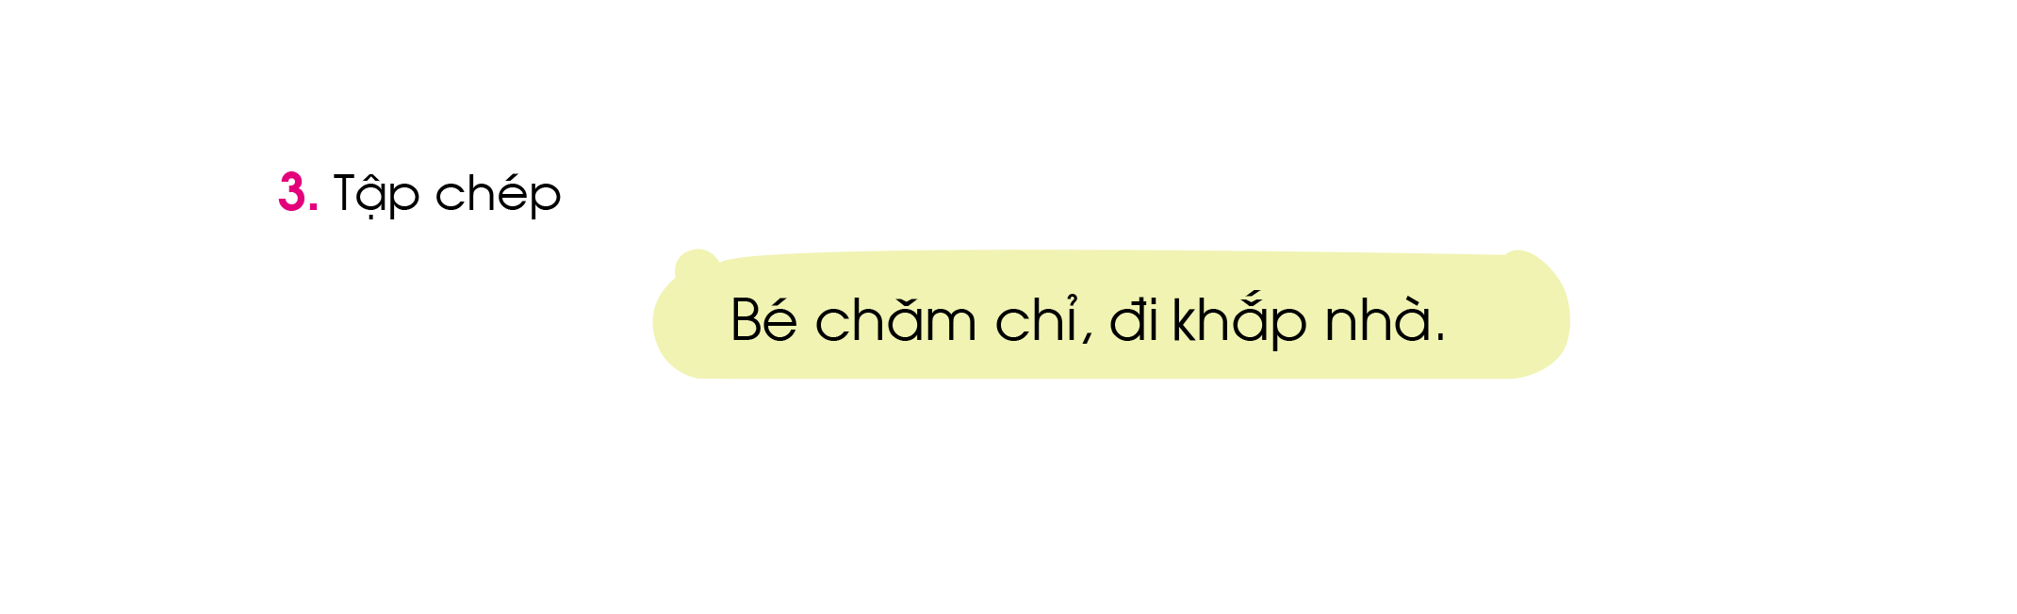
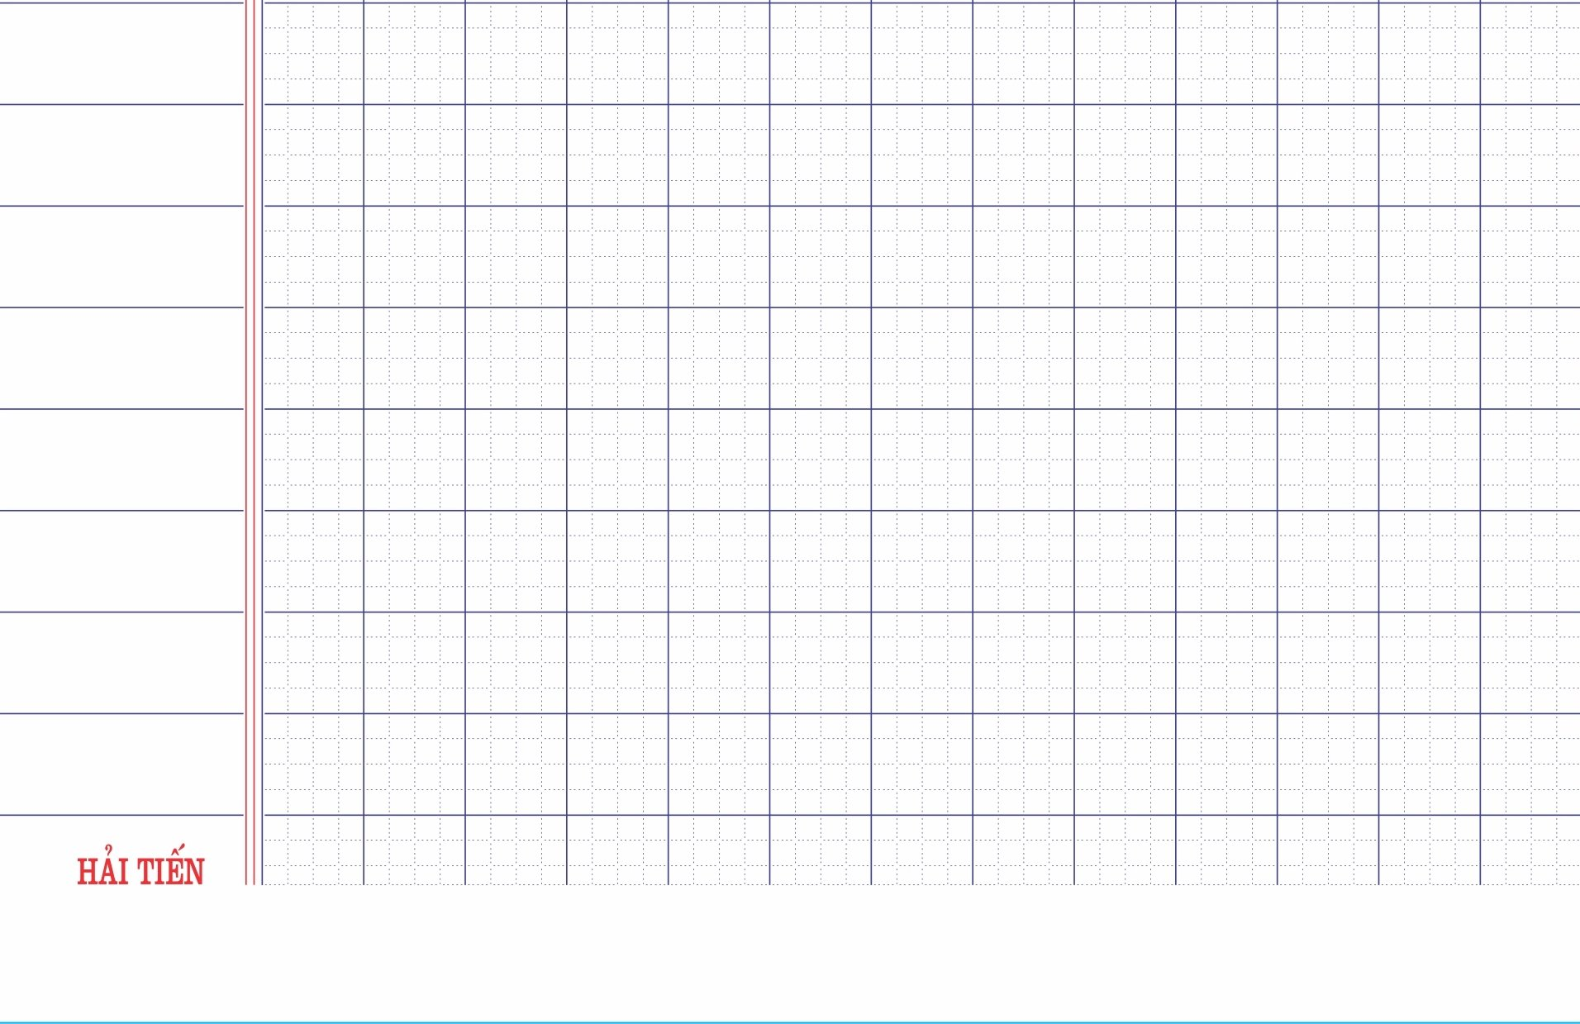

Bé chăm chỉ, đi khắp nhà.

Slide 13
Dặn dò

Slide 14
Hoc10 chúc các em học tốt!

